Slide 1
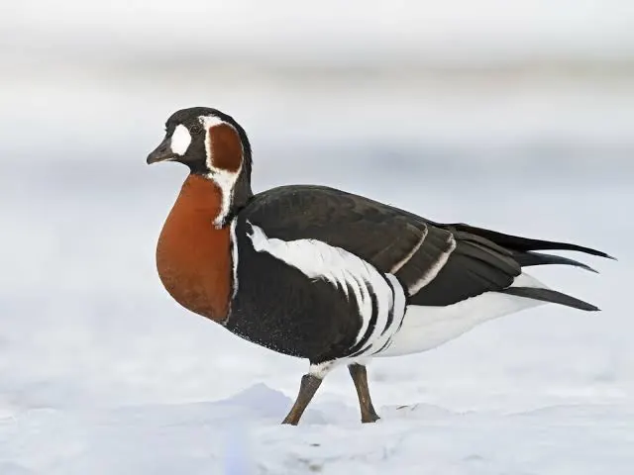
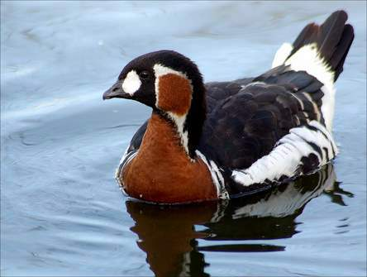
ВПЛИВ ВИКОРИСТАННЯ ШТУЧНОГО ЗБІЛЬШЕННЯ ТРИВАЛОСТІ СВІТЛОВОГО ДНЯ НА ЯКІСТЬ РОЗМНОЖЕННЯ
КАЗАРКИ ЧЕРВОНОВОЛОЇ (BRANTA RUFICOLLIS)
Автор: Любіченко Лілія Віталіївна, учениця 10 класу Тальнівської загальноосвітньої школи І-ІІІ ступенів №2 Тальнівської міської ради Звенигородського району Черкаської області
Населений пункт: м.Тальне
Наукові керівники: Солошенко Тарас Васильович, учитель біології Тальнівської загальноосвітньої школи І-ІІІ ст. №2 Тальнівської міської ради; Солошенко Оксана Володимирівна, керівник гуртка Тальнівської загальноосвітньої школи І-ІІІ ст. №2 Тальнівської міської ради
Міністерство освіти і науки України
Управління освіти і науки Черкаської облдержадміністрації
Черкаське територіальне відділення Мала академія наук України

Slide 2
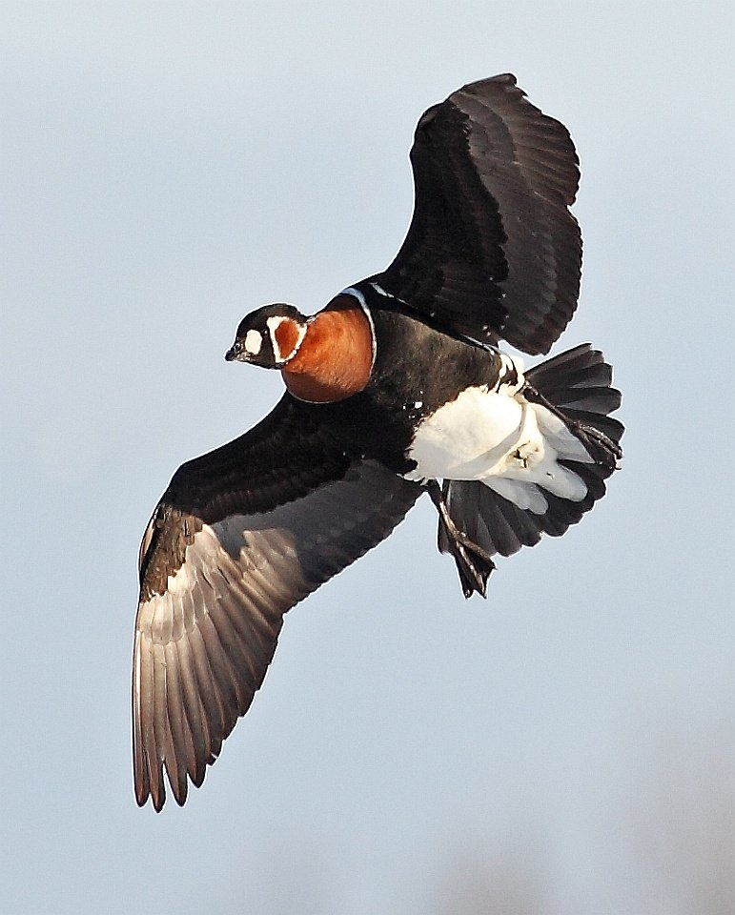
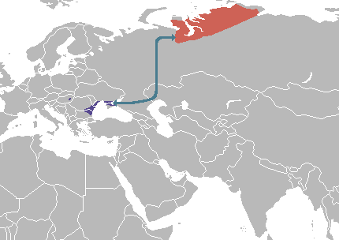
Казарка червоновола (Branta ruficollis) – рідкісний вид птахів, занесений до Червоної книги України, який гніздиться тільки на півостровах Ямал та Таймир. зимують на території північно-західного та західного Причорномор'я. В Україні зустрічається лише під час міграції та зимівлі. Основний міграційний шлях проходить уздовж Азово-Причорноморського узбережжя. Частина популяції зимує в дельті Дунаю, Чорноморському біосферному заповіднику, на Молочному та Утлюцькому лиманах, а також у Криму.
Зоопарки та колекціонери хочуть бачити її у своїй колекції птахів за декоративність і контактність, але це не має призвести до зникнення цього виду в природі. Цьому можна запобігти, займаючись її розведенням в домашніх умовах. Проте оскільки це птах полярних широт, в помірних широтах, враховуючи різницю біоритмів, вони розмножуються доволі складно. На успішне розмноження птахів впливає цілий ряд факторів, та одним із основних є тривалість світлового дня, який служить природним хронометром, що керує репродуктивними та міграційними циклами птахів.
Branta ruficollis

Slide 3
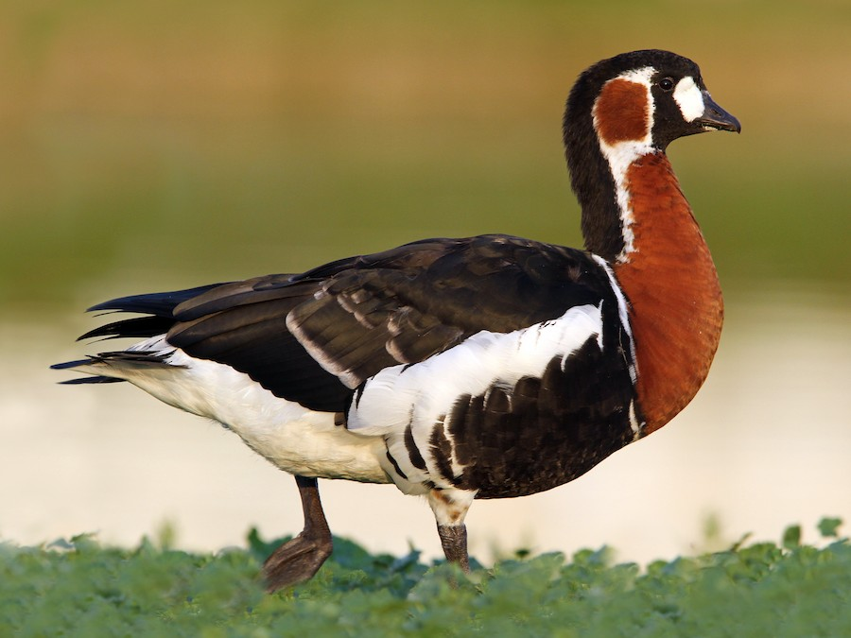
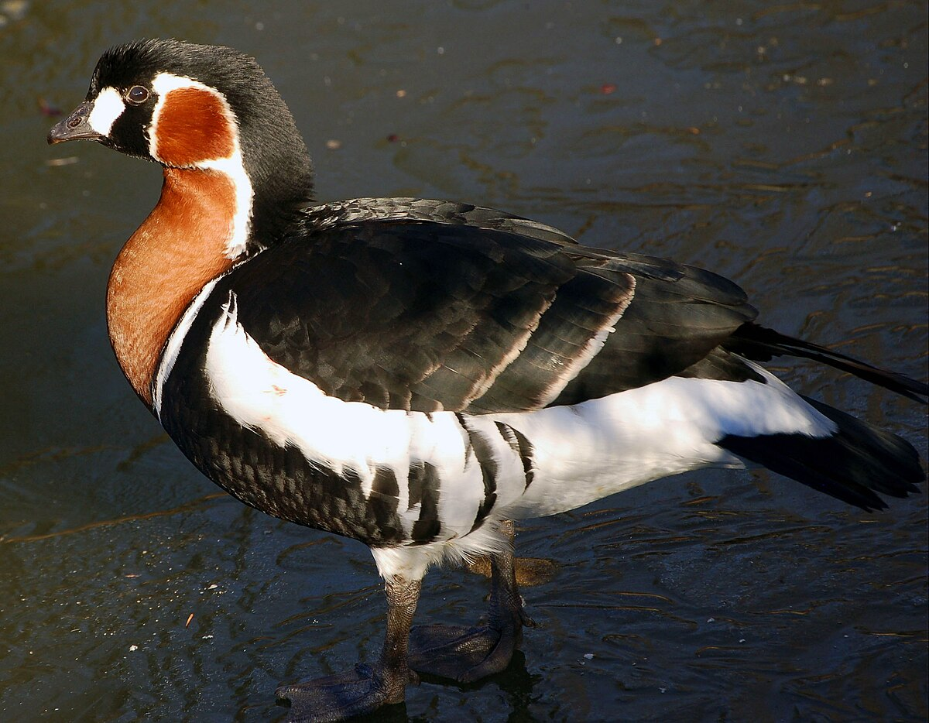
Метою нашої роботи було:
вивчити вплив тривалості світлового дня на розмноження птахів;
ознайомитись з біологічною характеристикою казарки червоноволої (Branta ruficollis);
вивчити особливості утримання;
дослідити розмноження цього виду шляхом штучного збільшення тривалості світлового дня;
порівняти результати досліджень розмноження казарки червоноволої (Branta ruficollis).

Slide 4
Завдання, що передбачають реалізацію мети дослідження:
теоретичний аналіз та узагальнення наукової літератури;
проведення дослідження умов утримання та розмноження казарки червоноволої в присадибному господарстві;
дослідження розмноження казарки червоноволої (Branta Ruficollis) за умов природного світлового дня та з використанням штучного збільшення тривалості світлового дня;
аналіз результатів досліджень.

Slide 5
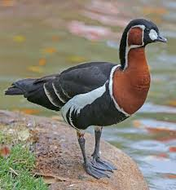
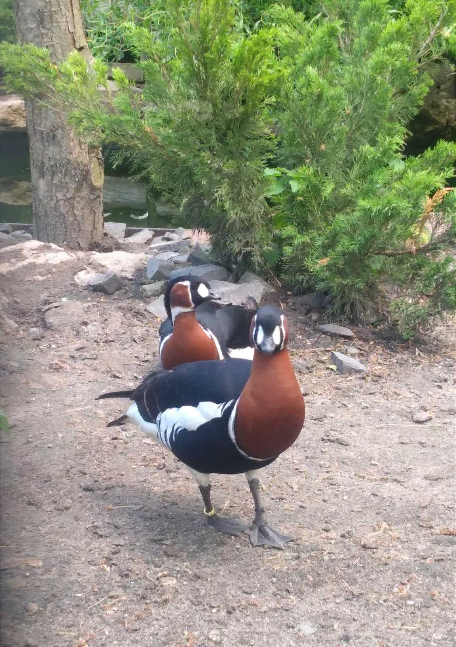
Червоновола казарка (Branta ruficollis) - птах родини качкових.
Довжина тіла – 53-56 см.
Розмах крил – 116-135 см.
Вага – 1-1,7 кг.
Свою назву отримали від каштаново-червоного забарвлення передньої частини черева.
Молоді птахи схожі на дорослих, але тьмяніші, із нечітким малюнком і менш розвиненою (іноді відсутньою) каштаново-червоною плямою на щоках. Їхня статева зрілість настає у віці 3-4 років, пари формуються на місцях зимівлі.
Фото наших казарок

Slide 6
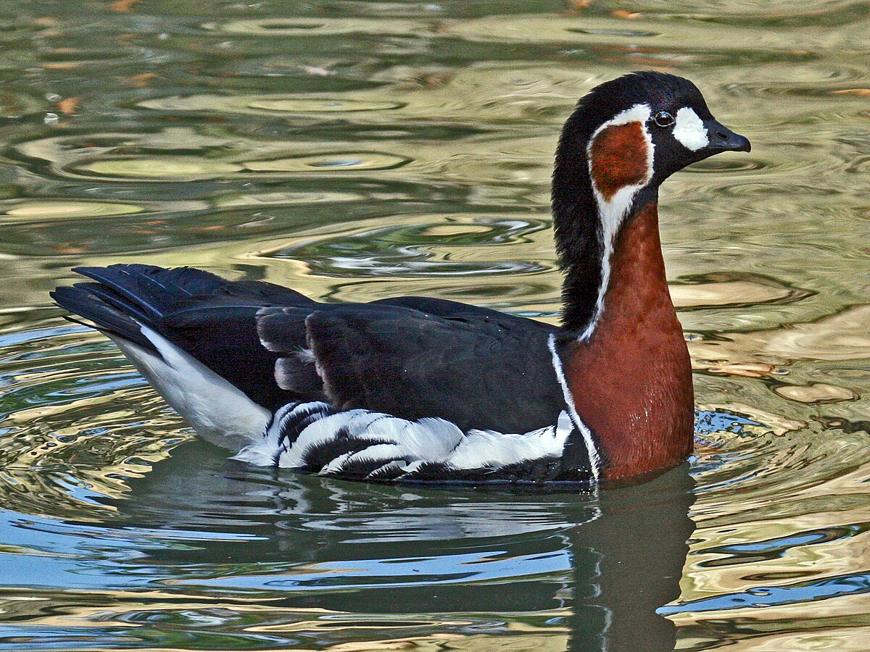
Експериментальне дослідження №1 2024 року
Місце дослідження: м. Тальне Черкаської області
Період дослідження: 2024 рік
Наша пара казарок червоноволих (Branta ruficollis) була виведена в неволі, про це свідчить кільцювання та реєстраційний номер птахів. Обом птахам у парі по 4 роки. Казарки проживають у нас 3 роки. Казарки постійно мешкають у вольєрі. Вольєр закритого типу зі штучною водойму для розмноження.
Методологія дослідження передбачала вивчення розмноження казарки у присадибному господарстві за належних умов утримання. Методика полягала у вивченні особливостей розведення даного виду у домашніх умовах, експериментальному дослідженні якості розмноження.
Деталі дослідження передбачають опис життя птахів даного виду в домашніх умовах, спостереження за поведінкою пари під час гніздування та за процесом насиджування пташенят.

Slide 7
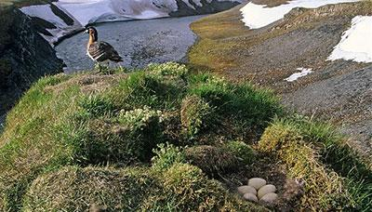
Особливості періоду гніздування під час експериментального дослідження №1 2024 року
У 20-х числах лютого 2024 року ми очистили водойму та наповнили її чистою водою, у раціон птахів додали пророщені пшеницю, кукурудзу, горох.
Лютий місяць 2024 року був відносно теплим, тож ми сподівалися, що наш експеримент матиме позитивні результати.
Перед початком гніздування казарки, а особливо самки, починають набирати вагу. Наша ж самка навпаки почала сильно худнути. Ми ретельно вели спостереження за поведінкою пари казарок та намагалися побачити хоча б якісь ознаки початку гніздування.
Самка не облаштовувала гнізда, були відсутні прояви шлюбної поведінки, характерної для спарювання казарок червоноволих (Branta ruficollis), не відбулася яйцекладка.
Жодних ознак за період березня – середини травня. В другій половині травня ми спостерігаємо початок линьки у самки, що, згідно наукових досліджень орнітологів, свідчить про завершення гніздового періоду у даного виду птахів.
Середня температура | + 4°С – +5°С (на 6°-7 ° вище норми)
Найнижча | - 7°С

Slide 8

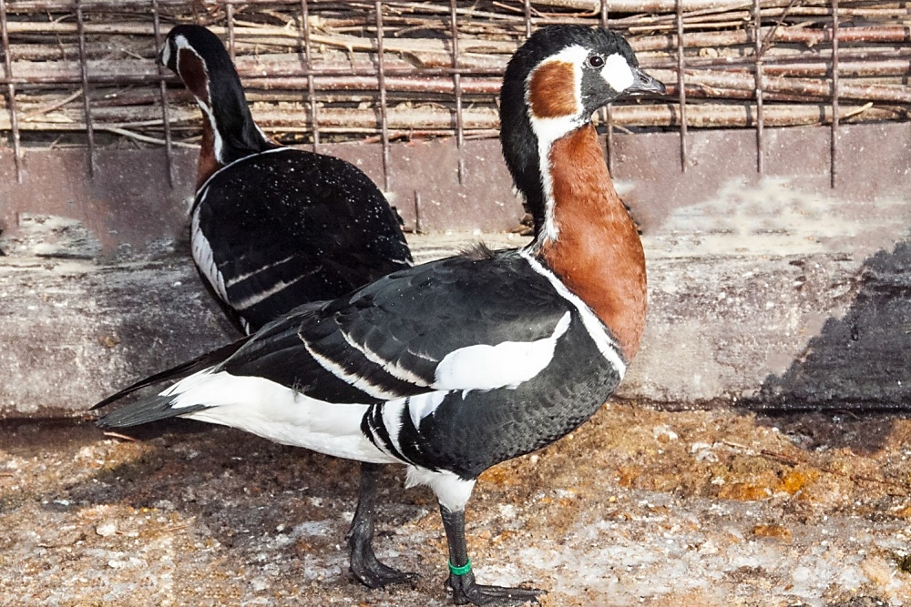
Експериментальне дослідження №2 2025 року
Місце дослідження: м. Тальне Черкаської області
Період дослідження: 2025 рік
Методологія дослідження передбачала вивчення впливу тривалості світлового дня на ефективність (результативність) розмноження казарки червоноволої (Branta ruficollis) шляхом збільшення тривалості світлового дня за допомогою штучного освітлення.
Утримання та годування здійснювалось аналогічно до експериментального дослідження №1 у 2024 році, за виключенням одного важливого аспекту – штучного збільшення тривалості світлового дня. За рахунок цього ми активізуємо гормональні та поведінкові процеси розмноження і можемо змінити період розмноження на більш ранній.

Slide 9
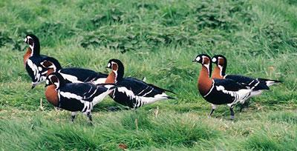
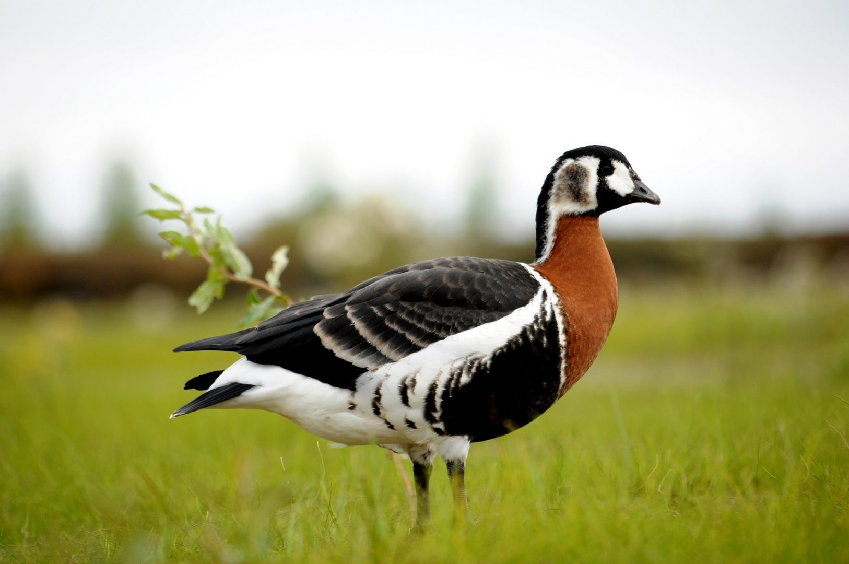
Початок підсвічування з метою збільшення тривалості світлового дня
Отже, щоб збільшити тривалість світлового дня, нами було встановлено прожектор із світлодіодною лампою потужністю 30 Вт так, щоб б вольєр був гарно освітлений в темний період доби. Підсвічування розпочинали з 27 січня 2025 року, починаючи з протяжності 8 годин світлового дня. Усі наступні тижні до 24 березня збільшували протяжність дня на 2 години. До кінця березня завдяки штучному освітленню ми мали цілодобовий світловий день. Повний світловий день підтримували до початку линьки (2,5 – 3 місяці).
Гніздова активність
Перші ознаки гніздування у нашої пари розпочалися в останніх числах березня. Ми помітили, що самка протягом усього дня метушиться по вольєру. Фіксуємо, що в частині вольєру, усипаній піском, казарка почала робити заглибину для гнізда. Після 15 квітня спостерігали гніздову активність нашої пари. Казарка починала вимощувати заглибину сухою травою, а в останніх числах квітня скубти пух і встеляти гніздо.

Slide 10
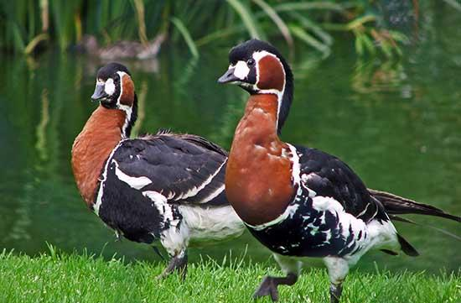
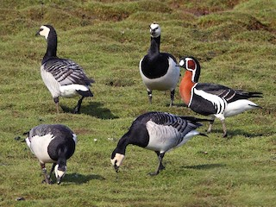
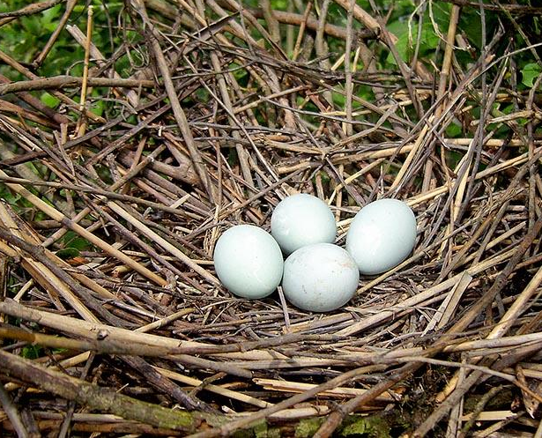
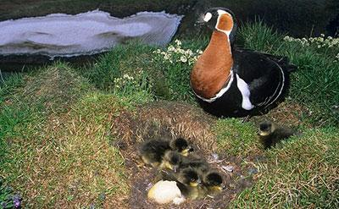
Спарювання
Перші спроби спарювання з’являються на початку травня. Спарювання повторюються щодня, в першій половині дня. Так як спарювання у казарок червоноволих (Branta ruficollis) відбуваються тільки на воді, ми завчасно очистили водойму після зимового періоду та наповнили чистою водою. Спарювання у пари казарок відбувається як справжній ритуал Спарювання триває 2-15 секунд і завжди відбувається лише на воді. Після цього птахи здійснюють своєрідний танок. Самець голосно кричить, а потім пара починає чистити своє оперення.
Кількість яєць | Яйцекладка | Період вилуплення пташенят
1 яйце | 17 травня | 12 червня
2 яйце | 20 травня | 13 червня (ранок)
3 яйце | 22 травня | 13 червня (ранок)
4 яйце | 24 травня | 13 червня (вечір)
Насиджування тривало 27 діб. Приблизно 11-13 червня у самки спостерігаємо початок линьки.

Slide 11
Етапи дослідження | Період | Дослідження №1 2024 | Дослідження №2 2025
Підготовка вольєру до гніздового періоду | Лютий | У 20-х числах лютого прибираємо вольєр, очищаємо водойму та наповнюємо водою. | У 20-х числах лютого прибираємо вольєр, очищаємо водойму та наповнюємо водою.
Збільшення тривалості світлового дня | Січень |  | 27 січня почали освітлювати вольєр за допомогою прожектора. Збільшуючи час підсвічування на 2 години щотижня до 24 березня. На цей період вийшли на цілодобовий світловий день.
Введення в раціон пророщених злаків | Лютий | У 20-х числах лютого додаємо в раціон пророщений овес, кукурудзу, пшеницю. | У 20-х числах лютого додаємо в раціон пророщений овес, кукурудзу, пшеницю.
Гніздова активність | Березень - квітень |  | В останні дні березня самка почала робити заглибини для гнізда, після 15 квітня вистилає гніздо своїм пухом і сухою травою.
Спарювання | Травень |  | Після 5 травня спостерігаємо спарювання. Спарювання відбувається лише на воді. Триває 2-15 секунд.
Яйцекладка | Травень |  | Яйцекладку фіксуємо 17-24 травня. 17, 20, 22, 24 травня самка знесла яйця.
Насиджування | Травень - червень |  | Насиджування почалося 22 травня, після знесеного третього яйця. Тривало насиджування 27 днів.
Поява пташенят | Червень |  | Перше пташеня з'являється 12 травня, 13 травня вранці вилупилось ще двоє і ввечері четверте пташеня.
Линька | Травень – червень | В другій половині травня. | В другій половині.

Slide 12
Висновки
Отже, ми досягли мети свого дослідження і з’ясували, що, незважаючи на складність розмноження казарки червоноволої в присадибних господарствах, можливо отримати позитивний результат. Навіть із належними умовами утримання та повноцінним раціоном складно отримати потомство. Адже важливими аспектами, що впливають на розмноження казарки червоноволої (Branta ruficollis), є температурний і світловий режими, характерні для їх природного середовища існування. Освітлення вольєру з метою штучного збільшення тривалості світлового дня дало можливість отримати якісний результат у розмноженні казарки червоноволої і наше присадибне господарство поповнилось чотирма пташенятами казарки червоноволої.
Новизна роботи полягає в особистому дослідженні розведення птахів полярних широт у присадибному господарстві на прикладі казарки червоноволої (Branta Ruficollis), визначенню особливостей розмноження казарки червоноволої (Branta Ruficollis) за умов природної та штучно збільшеної тривалості світлового дня.

Slide 13
Висновки
Ця робота присвячена вирішенню критичної проблеми: зникнення казарки червоноволої (Branta ruficollis) – виду, що занесений до Червоної книги України та Міжнародного червоного списку, і чия популяція стрімко скорочується.
У ході роботи було експериментально доведено, що головними факторами для розмноження цього виду в помірних широтах є відповідність світлового дня та теплового режиму біоритмам полярних птахів.
Нами було апробовано метод імітації полярного дня через штучну фотостимуляцію та проведено порівняльне дослідження двох річних циклів (2024–2025 рр.), самостійно розроблено схему поступового збільшення світлового дня (від 8 годин до цілодобового освітлення) та здійснено моніторинг успішного виведення чотирьох пташенят.

Slide 14
Список використаних джерел:
1. Марисова І.В., Талпош В.С. Птахи України.: польовий визначник / І.В. Марисова, В.С. Талпош – Київ: Вища школа, 1984. – 184с.
2. С. Шапаренко. Червона книга України: видання 4 доповнене / С. Шапаренко. Видавництво: Торсінг, 2012. – 480с.
3. Frederic Jiguet. Birds of Europe. Princeton University Press, 2017. – 446.
4. Jessica Roux. Ornithography. Art Huss, 2024. – 216.
5. Ron Toft. National birds of the world. Bloomsbury Natural History, 2014. – 224.
6. https://redbook-ua.org/item/rufbrenta-rufcollis-pallas/
7. https://redbook.land.kiev.ua/406.php
8. https://pernatidruzi.org.ua/kazarka_chervonovola_rufibrenta_ruficollis.html
9. https://rsis.ramsar.org/RISapp/files/39571231/documents/BG801_lit190714__Simeonov_2014.pdf
10. https://dspace.onu.edu.ua/items/1a29060d-0d59-4e58-ab4b-57c195aecf60

Slide 15
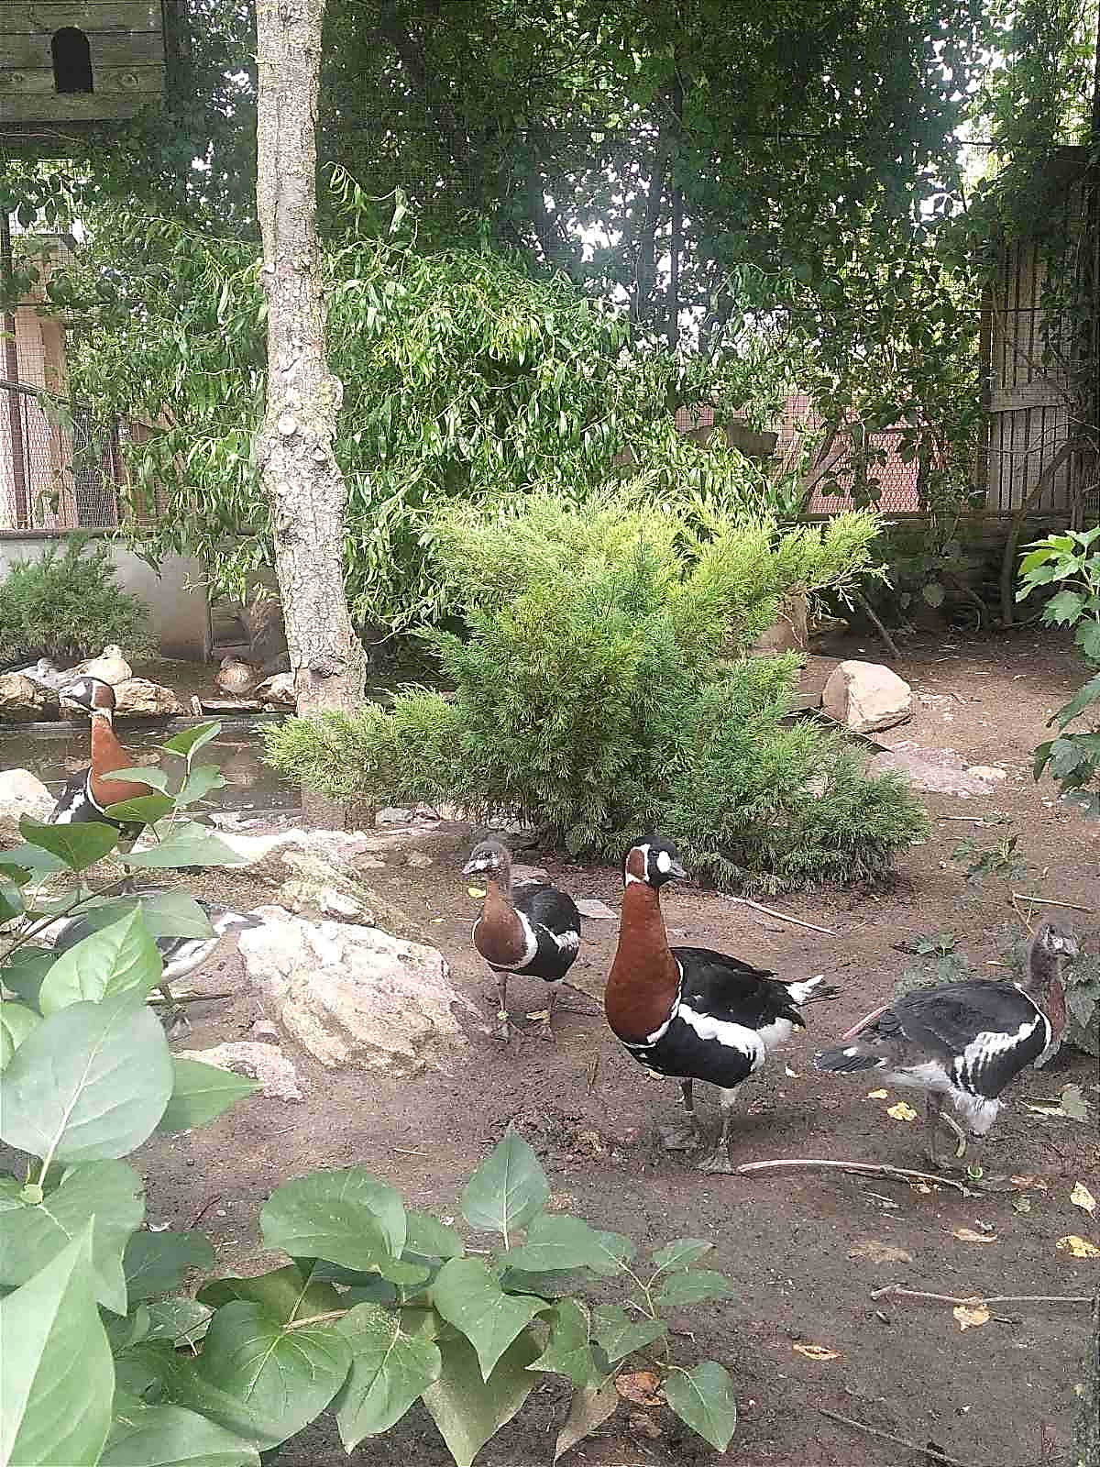
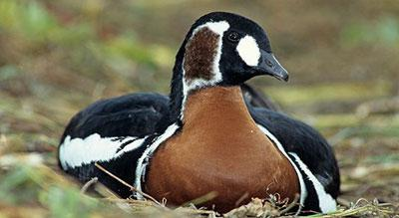
Дякую за увагу !

